Slide 1
Supravegherea traficului-numărarea mașinilor
Gîza David-Noel -Grupa 1309B
Moroșanu Radu-George - Grupa 1309B
Facultatea de Automatică și Calculatoare
Prelucrarea Imaginilor-Proiect

Slide 2
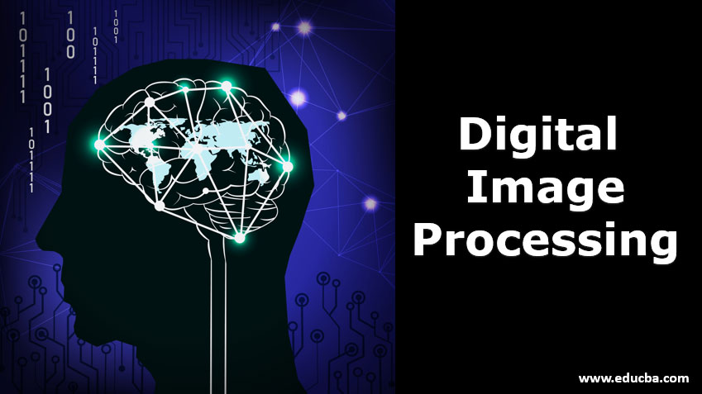
Introducere
Procesarea imaginilor este domeniul in care imaginile sunt procesate de catre o masina(ex: calculator) pentru a extrage diferite informatii pentru diferite domenii. La baza procesarii imaginilor stau alogritmi specifici dar si tehnici matematice, o imagine putand fi privita ca o functie de doua variabile continue (de exemplu f(x,y)).
Fig. 01: Image processing

Slide 3
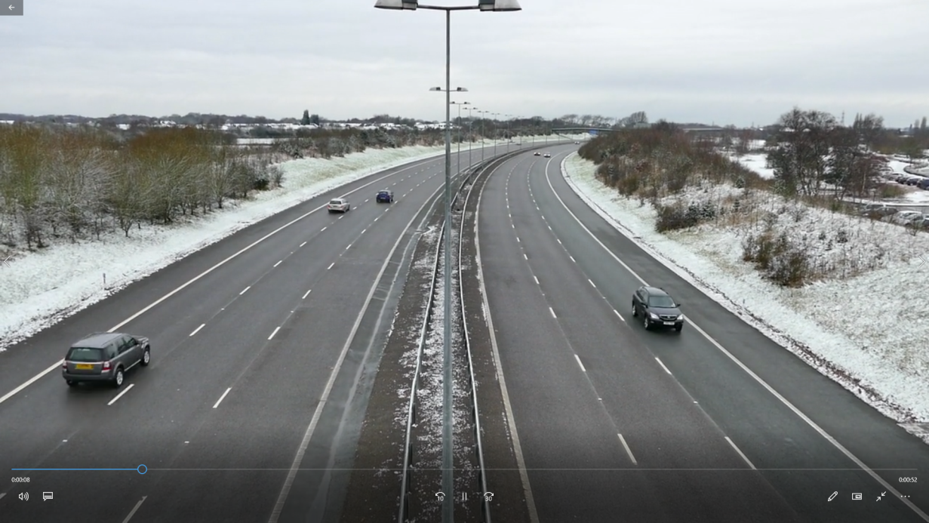
Scopuri/obiective
Numararea masinilor asigura informatii sigure despre fluxul traficului, accidente produse in trafic si posibilitati de a reduce aglomeratia in orele de varf. Utilizarea procesarii de imagini digitale este una dintre metodele cele mai eficiente pentru a obtine informatiile optime necesare rezolvarii acestor probleme. Prin acest proiect am incercat sa observam cum am putea imbunatati traficul, prin numararea masinilor. Proiectul nostru consta in numararea masinilor ce traveseaza o anumita intersectie intr-un anumit interval de timp.
Fig. 02: Print screen din video-ul folosit

Slide 4
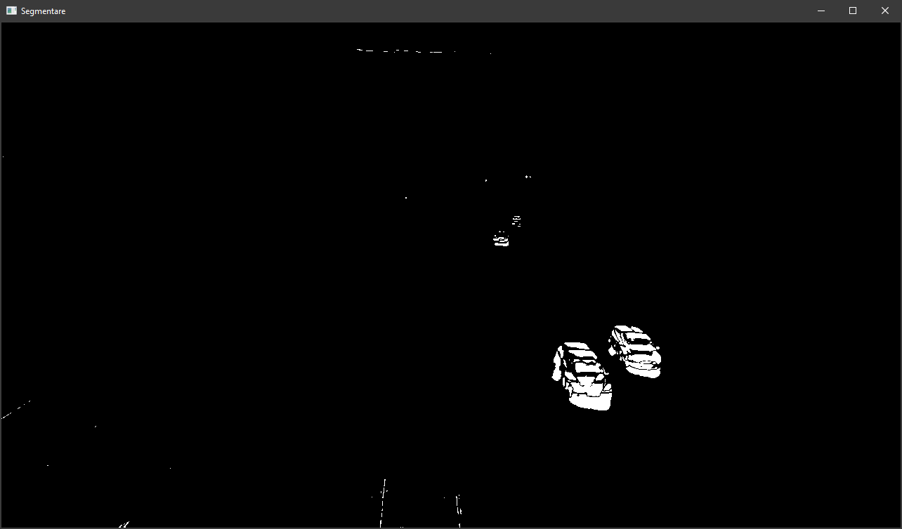
Descrierea solutiei
Am decis ca mai intai sa incarcam un video asupra caruia am realizat operatiile necesare numararii masinilor.
Apoi se aplica operatii specifice librariei OpenCV: segmentare, filtru Gaussian, determinare contur, dilatare, eroziune, pentru a se ajunge la solutia finala aceasta fiind obtinerea numarului de masini care traverseaza o anumita intersectie/strada.
Fig. 03: Print screen aplicare segmentare

Slide 5
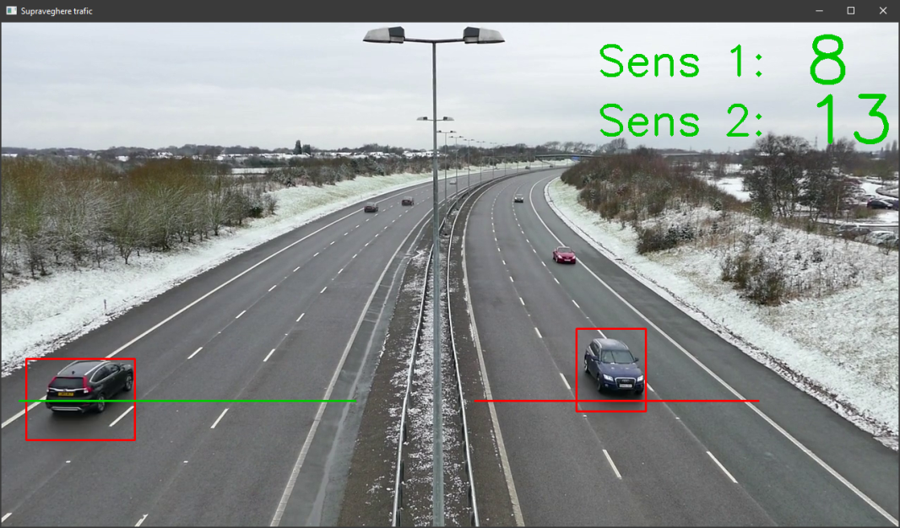
Rezultate experimentale/performante obtinute
In urma testarii si rularii programului, rezultatele obinute au o acuratete de aproximativ 85%. Am observat ca rezultatele difera in functie de anumiti parametri, cum ar fi: pozitia detectorului, lungimea acestuia(daca este distribuit asupra video-ului in totalitate sau nu), conditiile de dimensiune a blob-urilor(aria in care sunt incadrate obiectele), numarul de cadre pentru care obiectul este inca detectat. O diferenta in numaratoare consta si in faptul ca la anumite cadre exista posibilitatea ca anumite masini care traverseaza in sens opus sa fie numarate de mai multe ori, astfel acuratetea fiind mai scazuta. De asemenea, am observat ca rezultatele difera si atunci cand un numar mare de masini traverseaza simultan, numaratoarea fiind gresita.
Fig. 04: print screen de la runtime

Slide 6
Concluzii/directii viitoare de dezvoltare
In urma implementarii proiectului am ajuns la concluzia ca proiectarea imaginilor si lucrul cu imagini, este un domeniu de interes pentru noi, studentii, putand urma o cariera din acest domeniu si din lucrurile pe care le-am invatat. Proiectul ne-a ajutat sa ne aprofundam cunostintele in legatura cu facilitatile puse la dispozitie de libraria OpenCV. Fiind unul dintre primele noastre proiecte ca studenti, am realizat ca aceste tipuri de activitati sunt benefice pentru a ne pregati pentru examenul de licenta si totodata, pe viitor, sa stim cum trebuie sa ne oraganizam timpul si sarcinile la un eventual loc de munca
Ne dorim ca pe parcurs sa imbunatatim acest proiect si sa avem o performanta cat mai ridicata, prelucrarea imaginilor fiind un domeniu care ofera multe avantaje, atat in prezent cat si in viitor.
Proiectul poate fi utilizat de companii care se ocupa de montarea sistemelor de supraveghere/monitorizare a traficului. Astfel, la anumite perioade de timp(ex:ore de varf in trafic) se poate evita aglomeratia pentru a imbunatati circulatia in zonele cu trafic ridicat.

